Slide 1
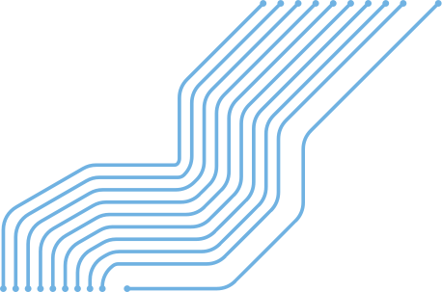

Evaluación Parcial N°3
MIGRACIÓN A AWS ECS FARGATE
Grupo Cordillera
Integrantes:
Rodrigo Jara
Darío Morales
Felipe Ulloa

Slide 2
OBJETIVO DEL PROYECTO
EC2
ANTES:
Objetivo:
ECs Fargate
EC2
Docker Compose
Eureka
Despliegues manuales
Migrar la plataforma a AWS ECS Fargate, automatizando el despliegue con GitHub Actions y mejorando la escalabilidad, disponibilidad y comunicación entre microservicios.
CI/CD
Autoscaling
Grupo Cordillera

Slide 3







USUARIOS
Internet
Application Load Balancer
Cordillera-alb (público)
ECS Service: Frontend
Fargate 0.25vCPU/512MB
ARQUITECTURA
API Gateway
Spring Cloud Gateway - Autoscaling
ECS Fargate
Application Load Balancer
Service Connect
RDS PostreSQL
ms-sales
ms-inventory
ms-finance
ms-customer
BFF
Autoscaling
ms-auth
ms-kpis
ms-reporting
ms-data-ingestion
RDS - PostgreSQL
EC2 - SG
Grupo Cordillera

Slide 4

INFRAESTRUCTURA AWS
RECURSO
USO
ECS Cluster
Orquestación
Fargate
Ejecuta Contenedores
ALB
Balanceo
ECR
Imágenes Docker
CloudWatch
Logs
SecretsManager
Secretos
RDS
Base de Datos

Slide 5
DESPLIEGUE DE SERVICIOS
GitHub Actions
Docker Build
Amazon ECR
Task Definition
ECS Service
GitHub
APL

Slide 6
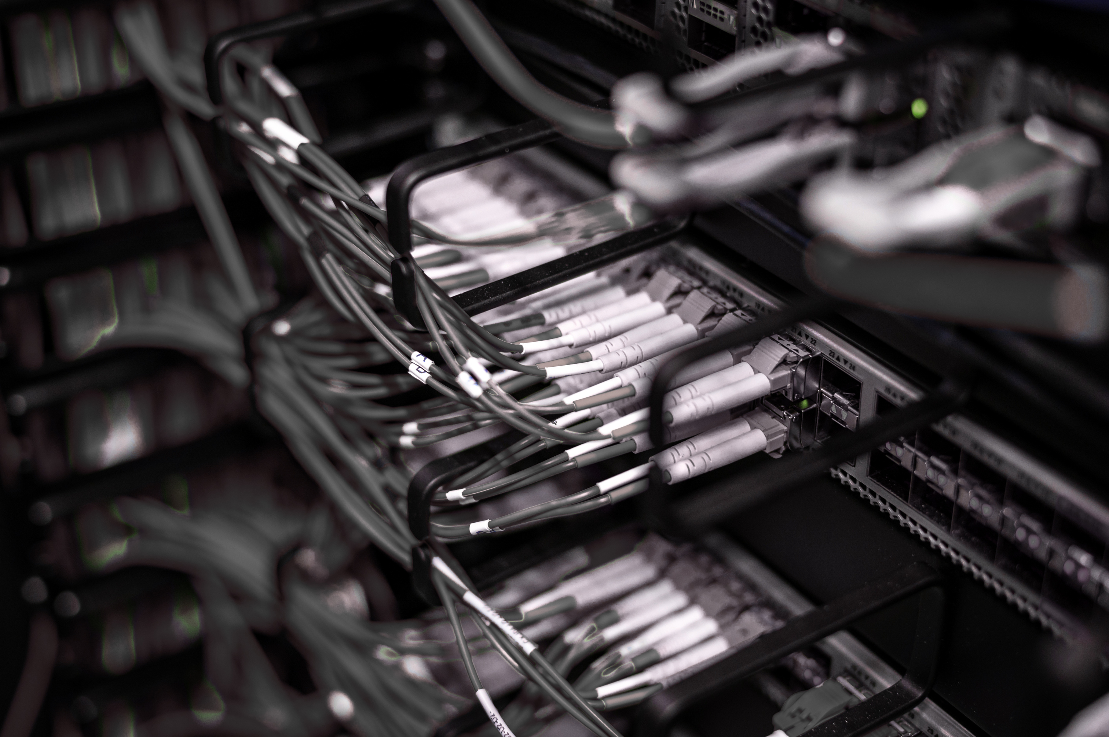
COMUNICACION ENTRE SERVICIOS
ANTES
AHORA
Eureka
ECS Service
Connect
Mayor complejidad
Problemas de estabilidad dutante la migración
DNS interno
Descubrimiento automático
Comunicación privada
Menor complejidad
Todos los microservicios se comunican mediante DNS privado, sin exponer servicios a internet

Slide 7
AUTOSCALING
CPU > 60%
Memoria > 70%
Nueva
Task
Mayor Capacidad
Continuidad
Alta disponibilidad
Escalabilidad
Grupo Cordillera

Slide 8

GitHub Actions
Deploy ECR
Aplicación Actualizada
Commit
Build
Docker
Push ECR
PIPELINE CI/CD

Slide 9
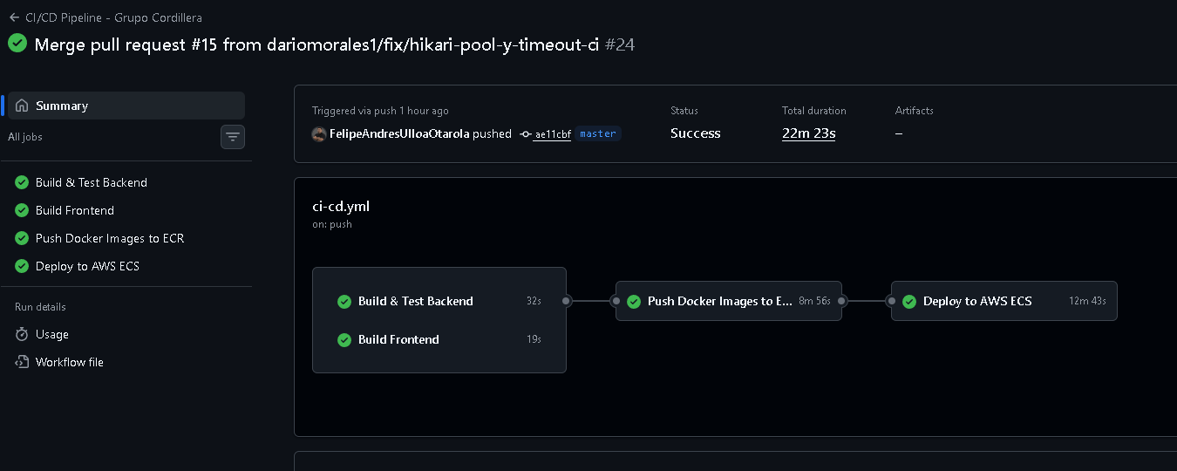
GITHUB ACTIONS

Slide 10
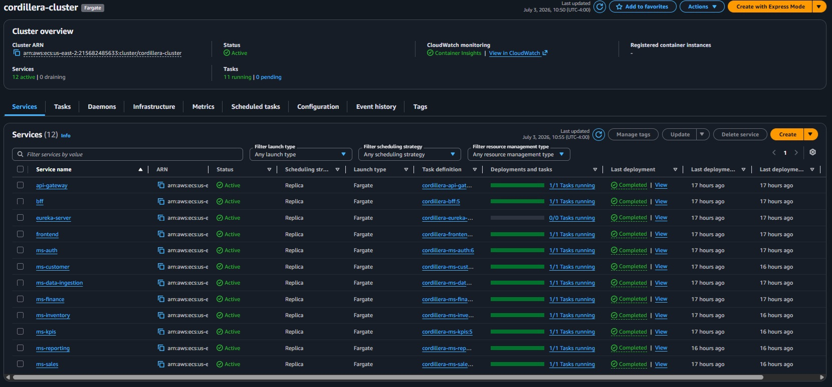
ECL CLUSTER

Slide 11
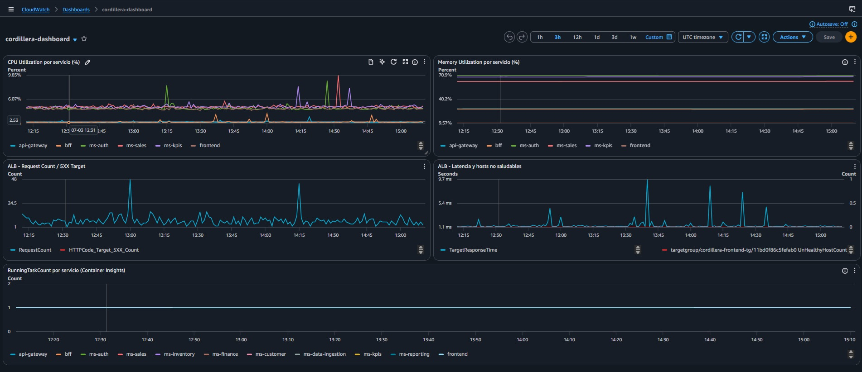
CLOUDWATCH

Slide 12
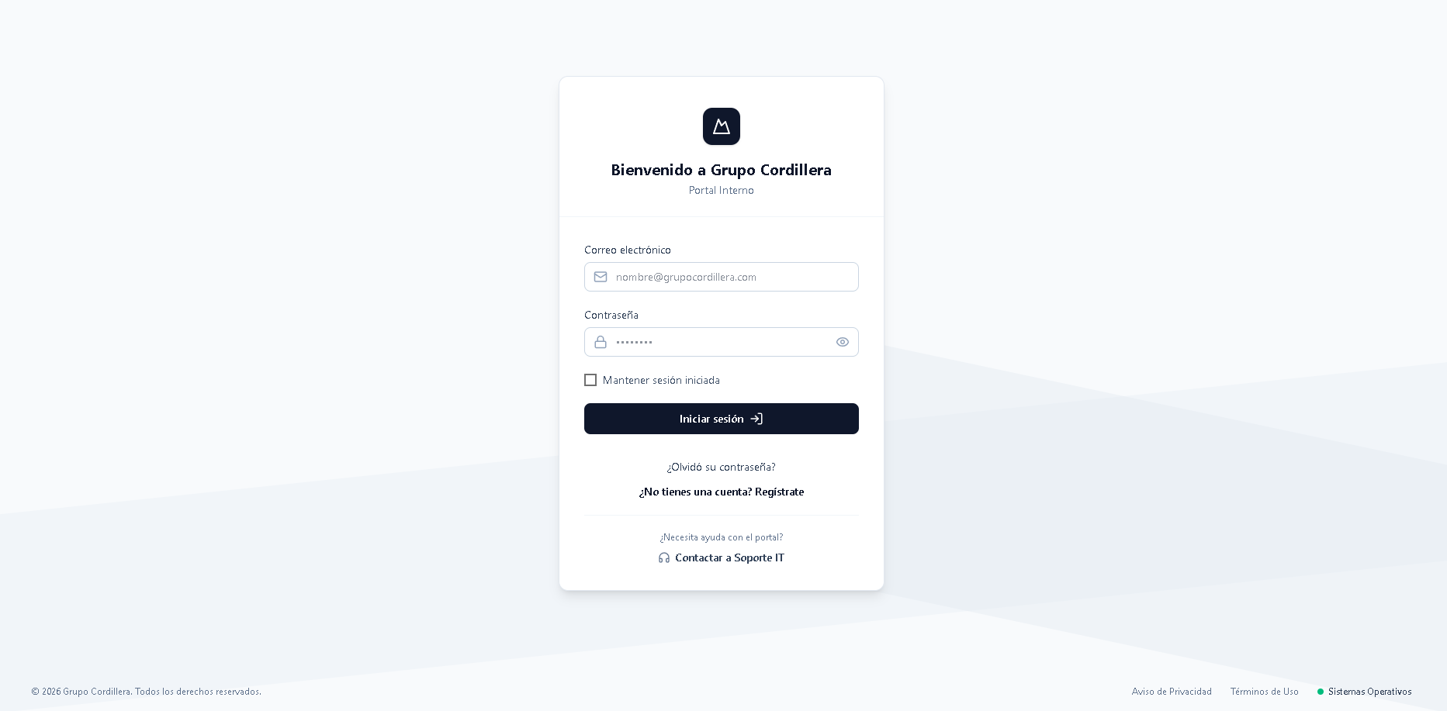
SISTEMA FUNCIONANDO

Slide 13

PROBLEMAS ENCONTRADOS
PROBLEMA
SOLUCION
Eureka inestable
Service Connect
DNS
Dns interno
Gateway
Correccion de rutas
Secuencias PostgreSQL
Imágenes Docker
Variables hardcodeadas
Logs
Nginx
Secretos

Slide 14


CONCLUSIONES
Plataforma migrada exitosamente
ECS Fargate
CI/CD automático
Balanceador
Autoscaling
CloudWatch
Service Connect
Arquitectura preparada para producción

Slide 15
MUCHAS GRACIAS
¿Preguntas?

